Slide 1
Primer Ingreso posgrados 2020-B
Coordinación de Control Escolar

Slide 2
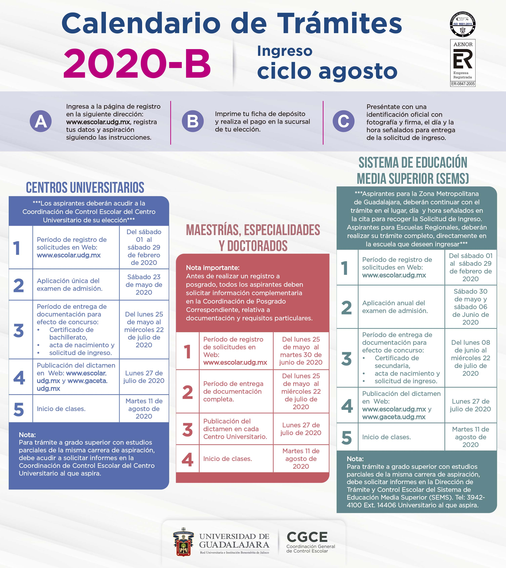
Registro en web:
Del lunes 25/05/2020
Al martes 30/06/2020
Entrega de documentación:
Lunes 25/05/2020
Miércoles 22/07/2020
Publicación de dictamen:
Lunes 27 de julio de 2020
Inicio de clases:
Lunes 11 de agosto de 2020

Slide 3
Registro en línea
www.escolar.udg.mx
Del lunes 25/05/2020
Al martes 30/06/2020

Slide 4
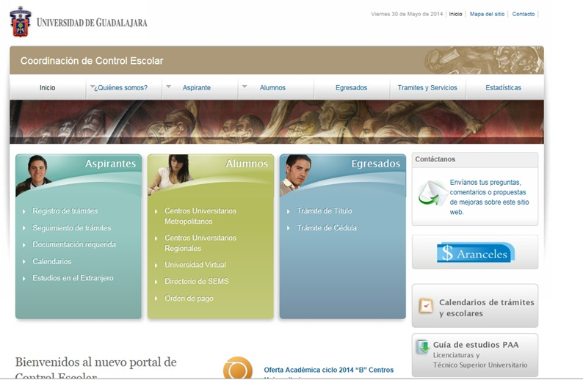

Slide 5
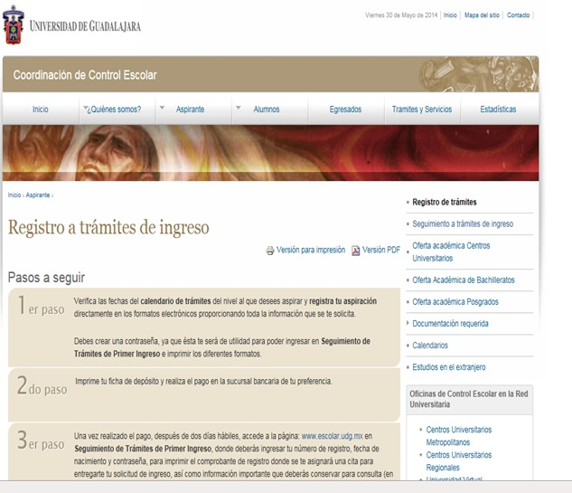

Slide 6
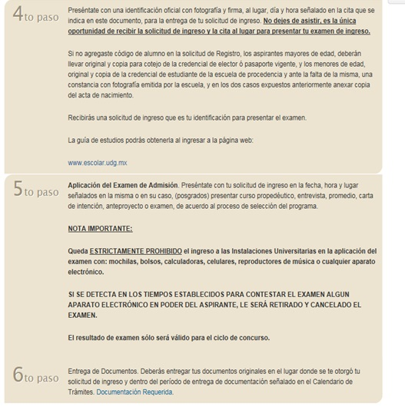

Slide 7
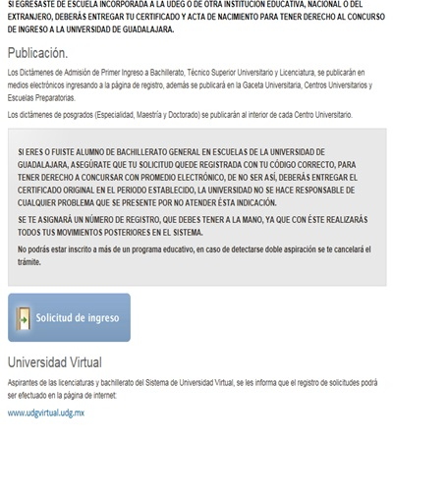

Slide 8
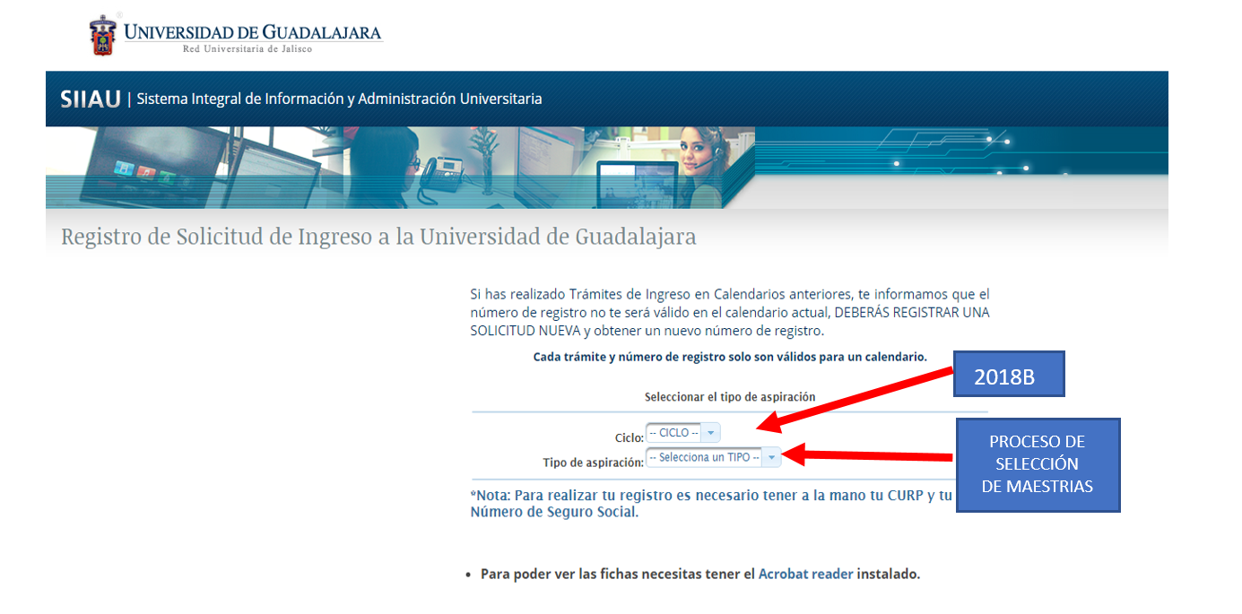
2020 B
PROCESO DE SELECCIÓN DE POSGRADOS

Slide 9
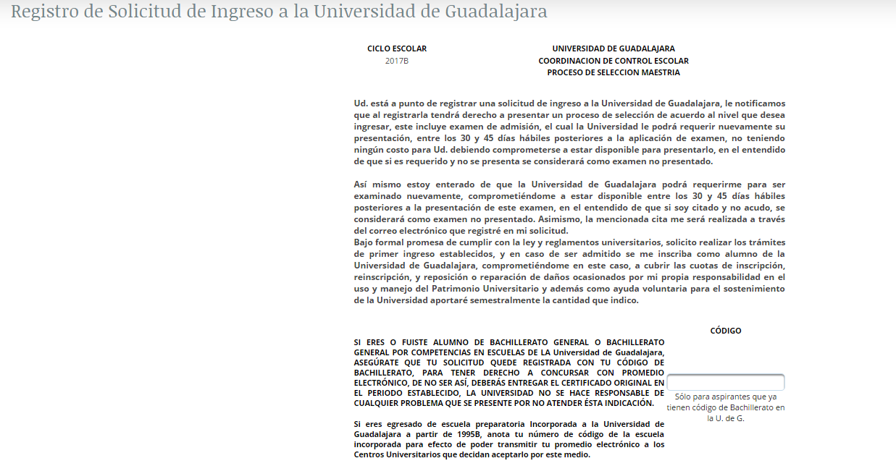
UNICAMENTE PARA LOS ESTUDIANTES UDG

Slide 10
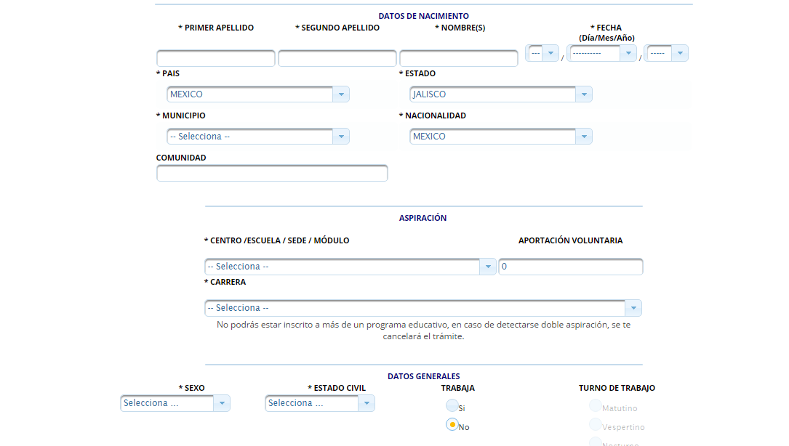

Slide 11
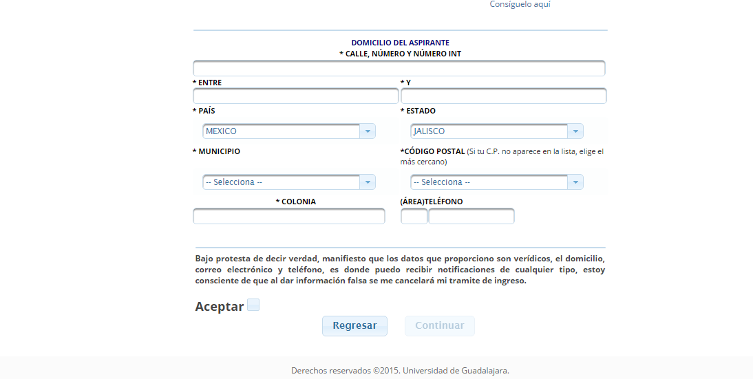

Slide 12
Descargar formato de pago
Fecha Límite de pago
03 de julio de 2020
Agendar cita para foto
Teléfono: +52 (33) 20 00 23 00 ext. 64058
Correo electrónico: perezjc@cutonala.udg.mx

Slide 13
Entrega de documentos
Entrega de documentación:
Lunes 25/05/2020
Miércoles 22/07/2020
Documentación necesaria para Posgrados:
Acta de Nacimiento original en buen estado.
Certificado de Estudios de Licenciatura o Maestría.
Acta de Titulación o de obtención de Grado.
Copia de Título o de Grado.
Solicitud de ingreso.
Constancia de Dominio de Idioma. (NIVEL B1)

Slide 14
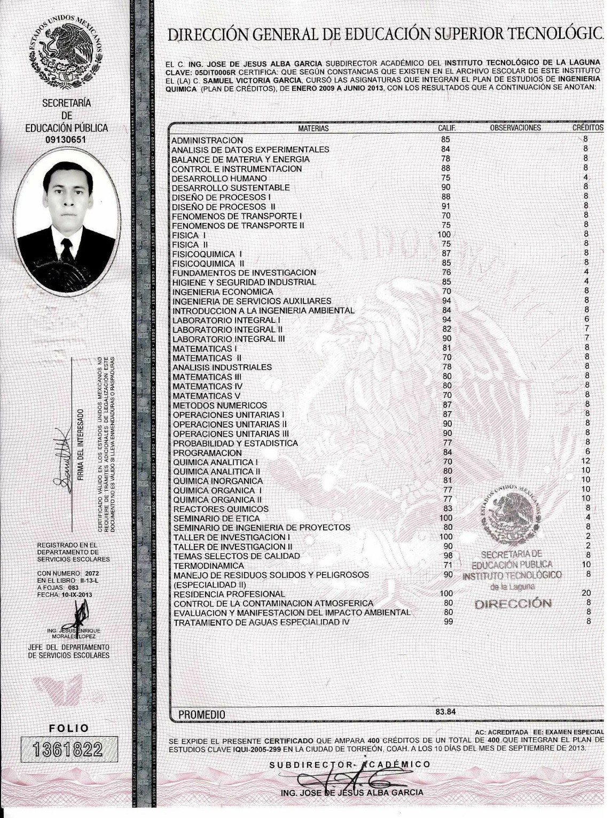
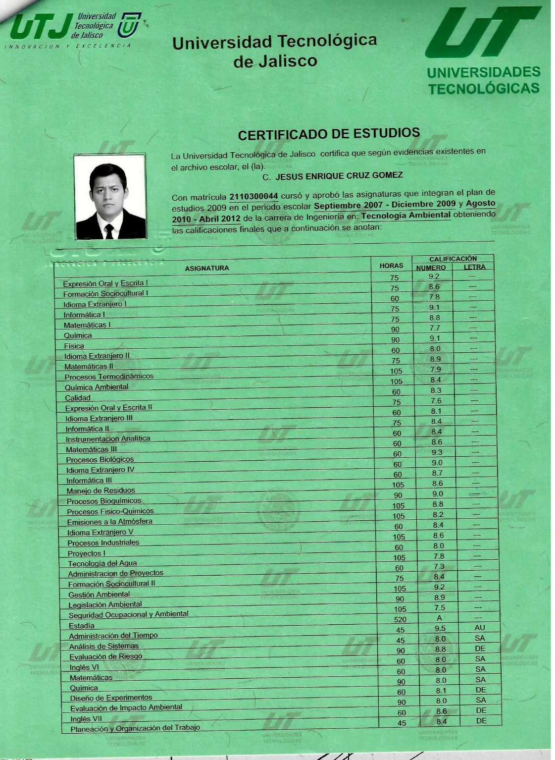
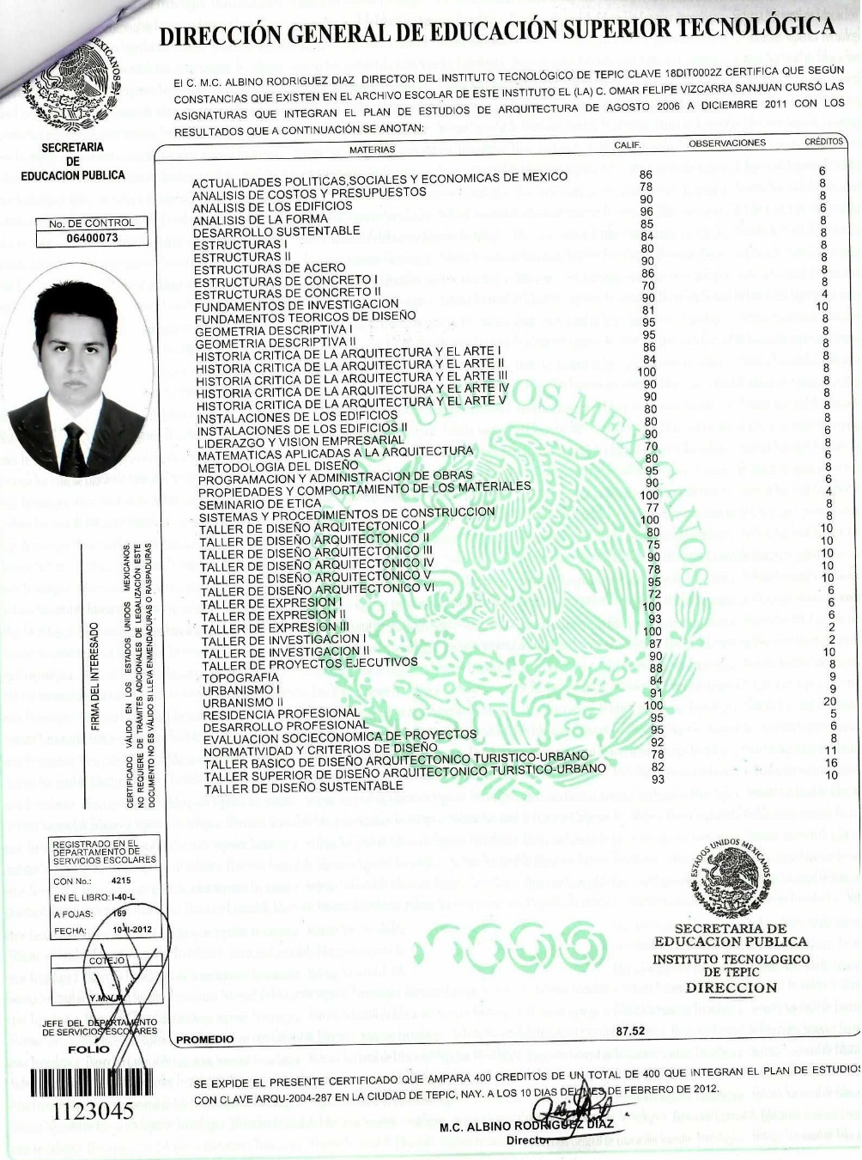

Slide 15
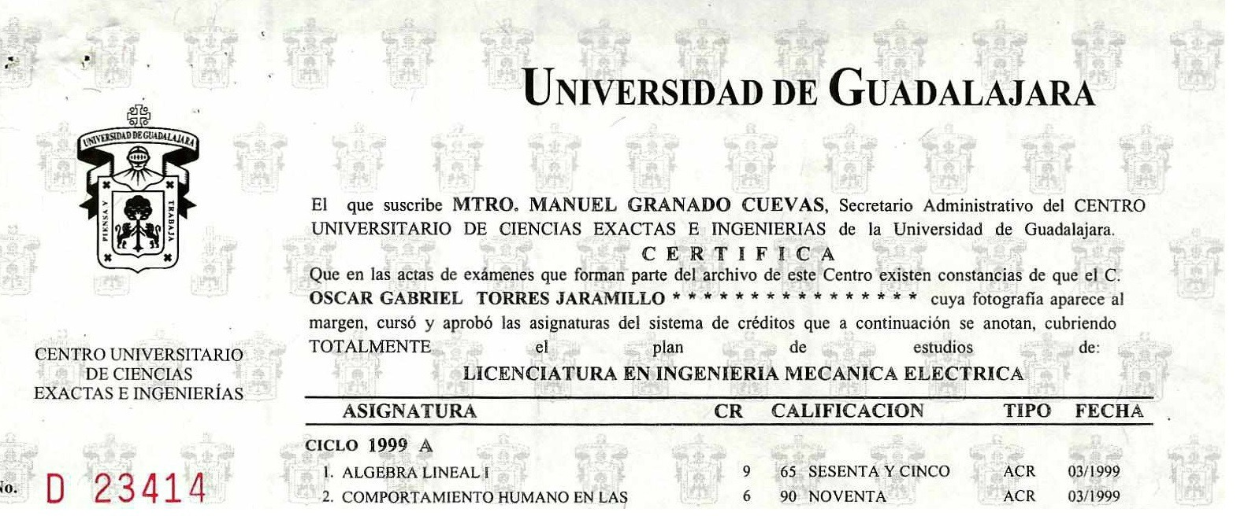


Slide 16
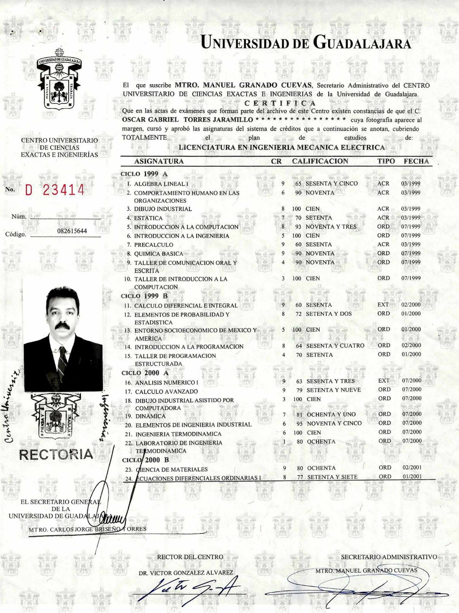
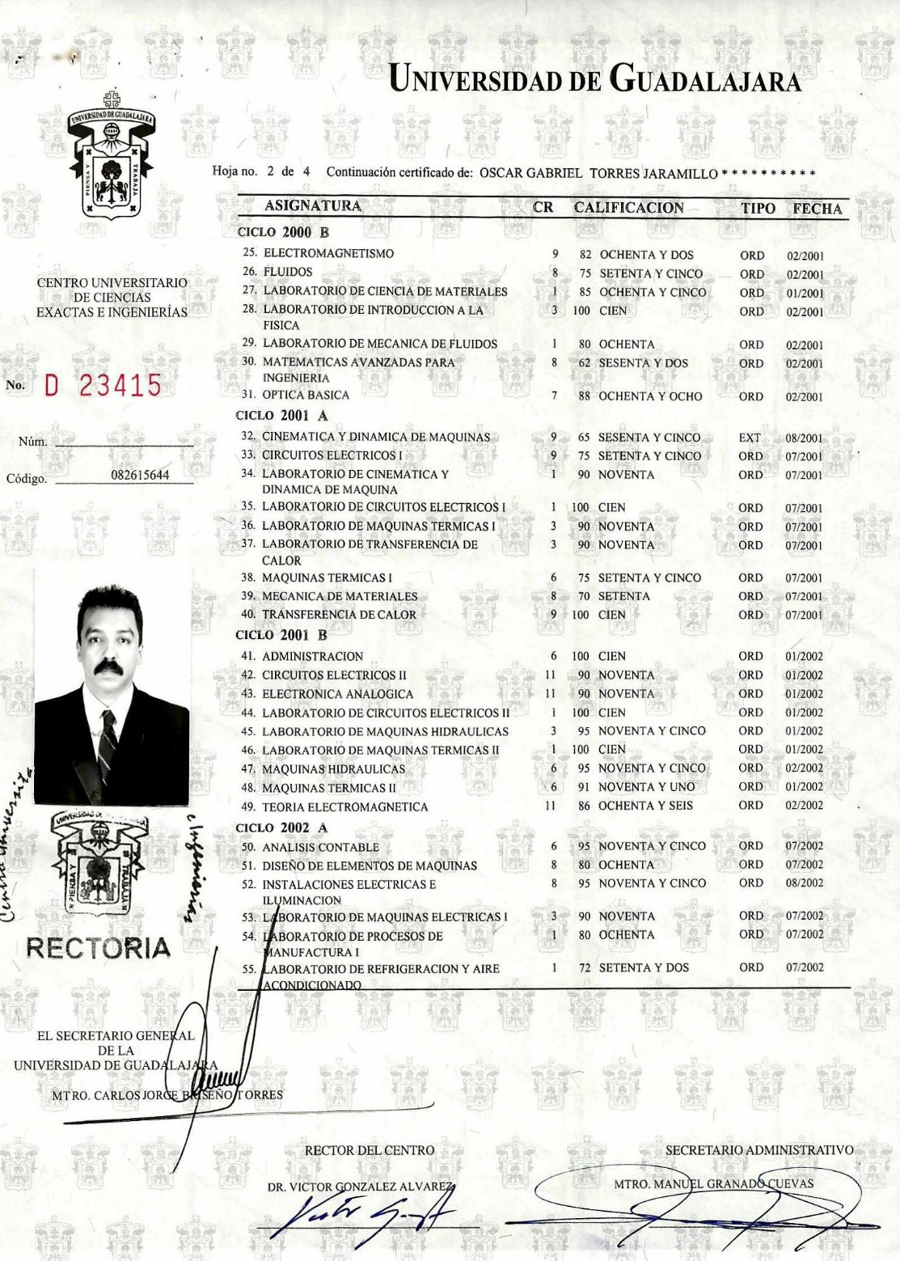
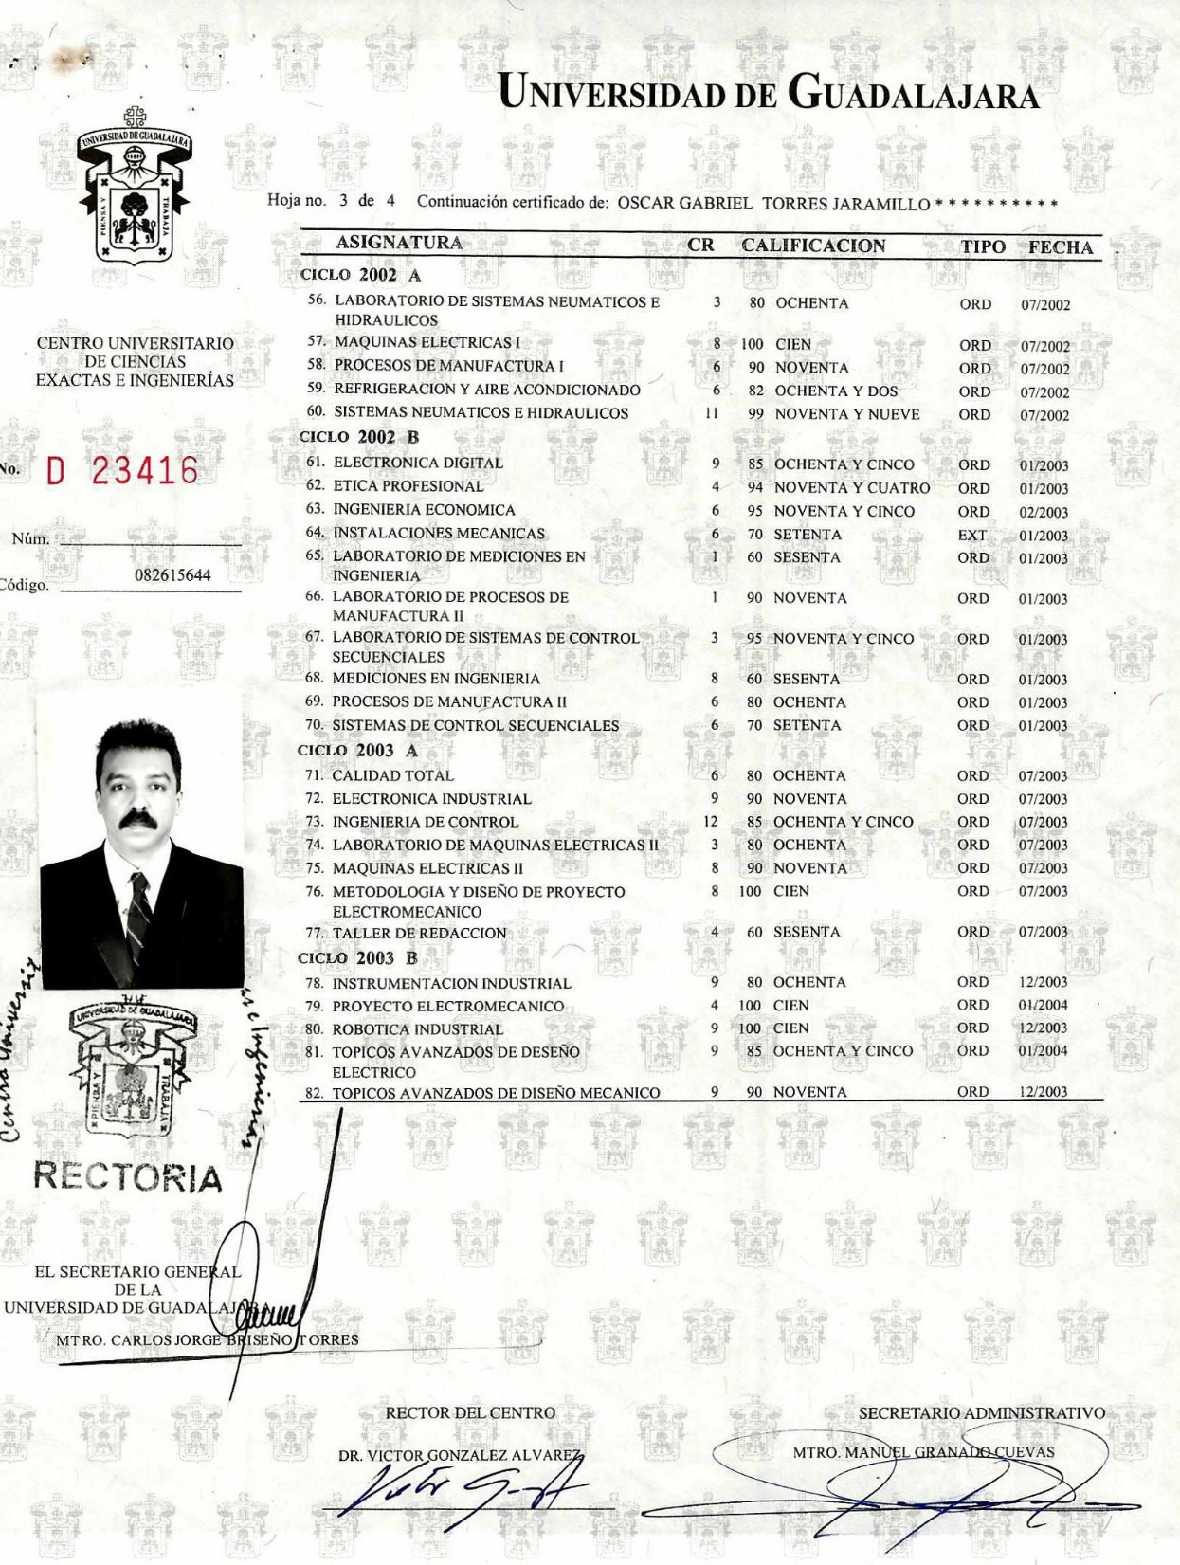
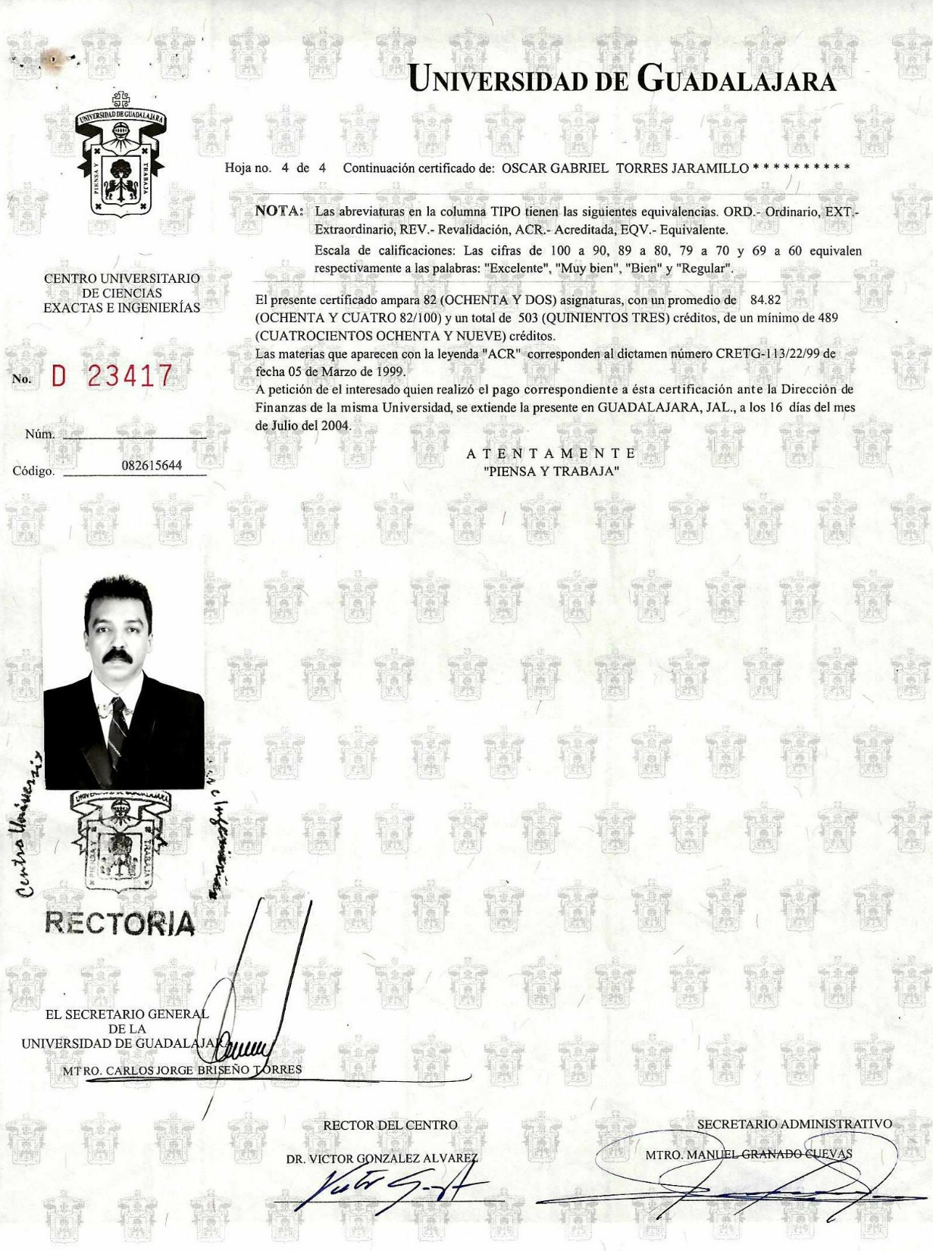

Slide 17

Gracias por su atención

